Slide 1
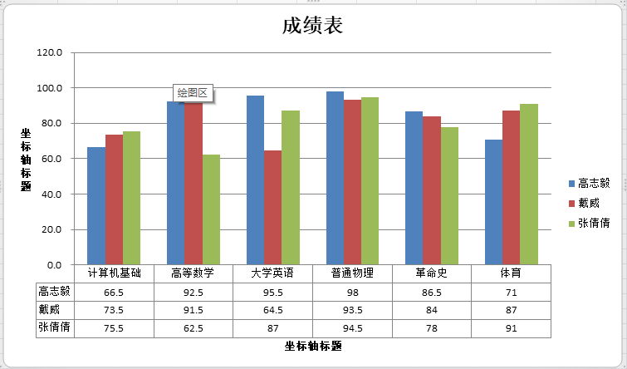
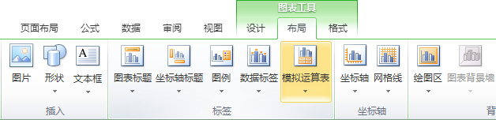
坐标轴标题
垂直坐标标题
坐标轴标题默认不显示，可以在坐标轴标题中设置
横坐标标题
布局
坐标轴标题

Slide 2
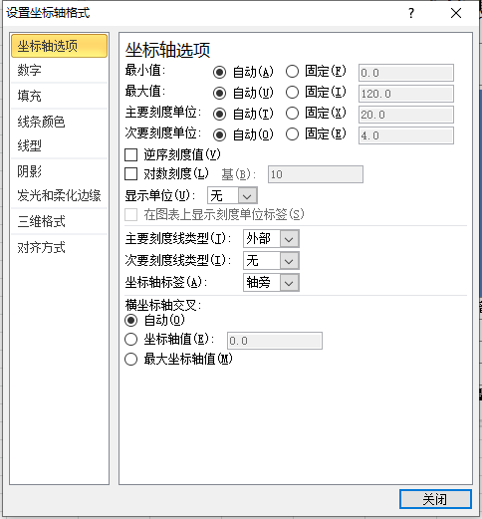
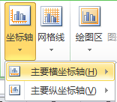
坐标轴
布局
坐标轴
横纵坐标是分开设置。
纵坐标的刻度设置，可以在纵坐标的其他选项中找到

